Slide 1
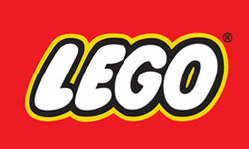
Использование ЛЕГО-технологий в коррекционно-логопедической работе с детьми с ОНР
составила О. В. Ефимова, учитель-логопед высшей квалификационной категории
МБОУ ППМС Центр «Росток»

Slide 2
Общее недоразвитие речи (ОНР) –
различные сложные речевые расстройства, при которых нарушено формирование всех компонентов речевой системы, т.е. звуковой стороны (фонетики) и смысловой стороны (лексики, грамматики).

Slide 3
Для детей с ОНР характерно:
недостаточная устойчивость внимания, ограниченные возможности его распределения, снижена вербаль­ная память, страдает продуктивность запоминания; они забывают сложные инструкции, элементы и последовательность заданий;
отставание в развитии словесно-логическое мышления, они без специаль­ного обучения с трудом овладевают анализом и синтезом, сравнени­ем и обобщением;
замедленный темп развития локомоторных функций, некоторое отстава­ние в развитии двигательной сферы, которая характеризуется пло­хой координацией движений, неуверенностью в выполнении дозиро­ванных движений, снижением скорости и ловкости выполнения;
отставание от нормально разви­вающихся сверстников в воспроизведении двигательного задания по пространственно-временным параметрам, они нарушают последователь­ность элементов действия, опускают его составные части;
недостаточная координация пальцев, кисти руки, недоразвитие мелкой моторики, замедленность.

Slide 4
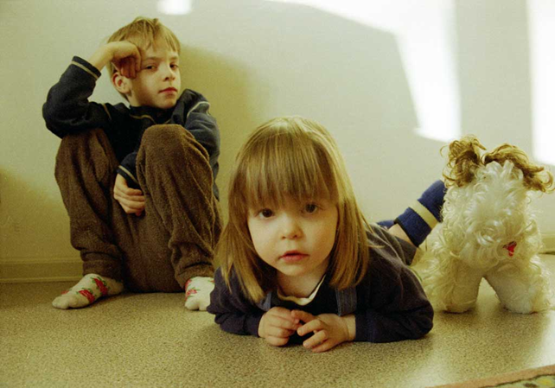
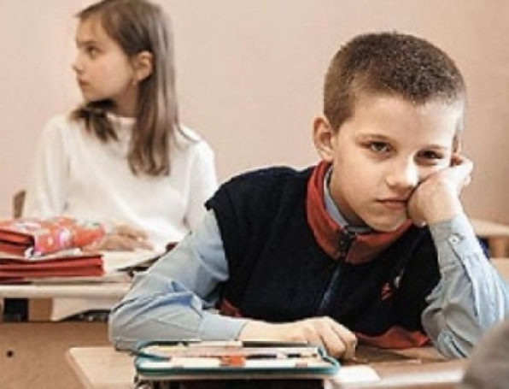
наряду с соотношением нарушенных и сохранных анализаторов в картине речевого недоразвития многое зависит от особенностей личности ребенка: от его чувствительности к оценке окружающих, от активности, от степени устойчивости его внимания и деятельности.
недостаточная психическая активность порой достигает степени самостоятельной аномалии, что выражается: или в повышенной возбудимости и неустойчивости внимания, или в крайней медлительности, вялости, безучастности.
В том и другом случае имеет место ослабление произвольной деятельности и познавательной активности, что может привести к отклонениям в речевом развитии

Slide 5
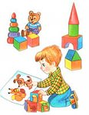
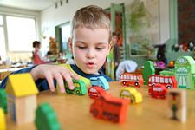
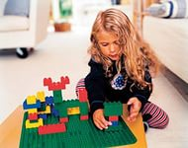
основные виды деятельности в дошкольном
возрасте
игровая конструктивная

Slide 6
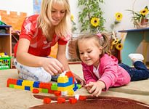
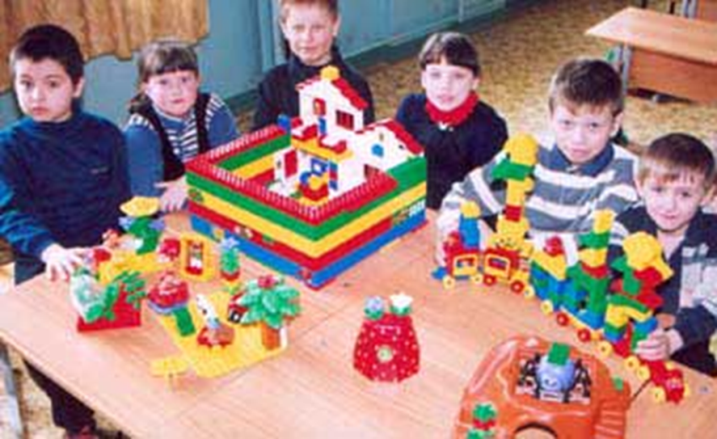
Следовательно, образовательная задача состоит в организации условий, провоцирующих детское действие, которая сводится к тому, чтобы создать среду, облегчающую ребёнку возможность раскрытия собственного потенциала, позволяющую ему свободно действовать, познавая эту среду, а через неё и окружающий мир.

Slide 7
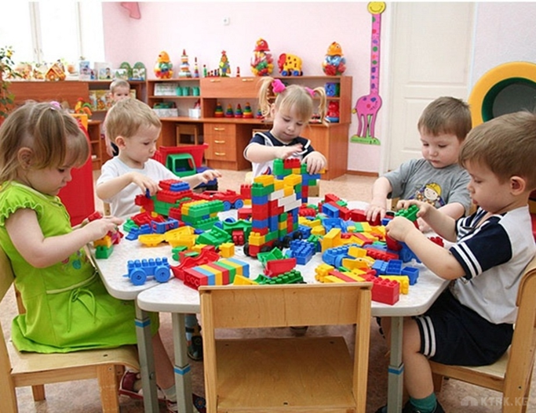
особенность конструктивной деятельности
отвечает интересам и потребностям ребенка, а то, что интересно, хорошо усваивается (принцип мотивации)
позволяет познавать цвет, форму, размер предметов окружающей действительности, совершенствовать восприятия пространственных отношений
происходит на основе восприятия (система перцептивных действий), где главную роль играют движение руки и глаз: формируется зрительно-сенсомоторная координация, а также связь между глазомером
и двигательной памятью деятельности

Slide 8
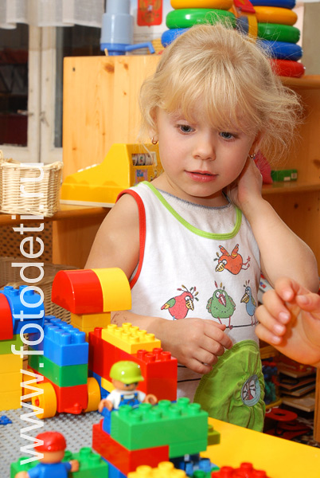
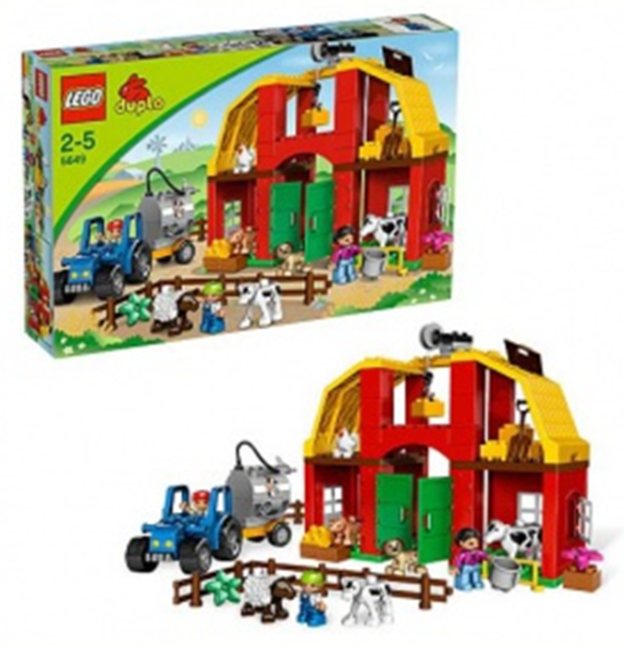
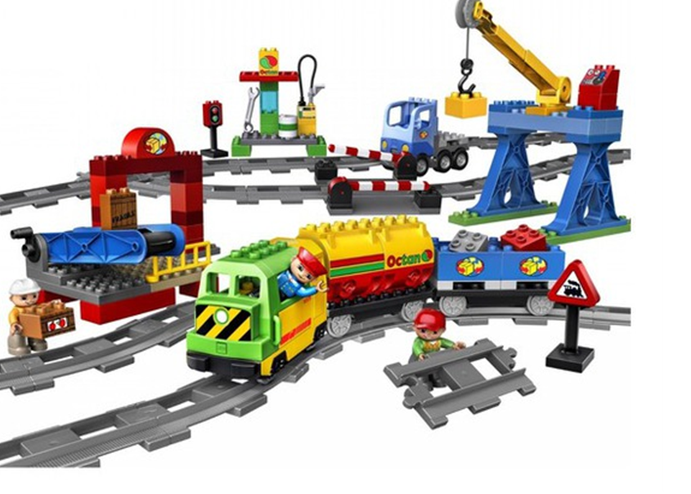
Игрушки Лего:
соответствуют требованиям возраста
изготовлены из безопасного материала
имеют яркие привлекательные цвета
Все это позволяют использовать Лего-конструктор в работе с самыми маленькими детьми, способствуя развитию у них внимания, мелкой моторики, координации движений.

Slide 9
При работе с Лего-конструктором дети:
Развивают мелкую моторику рук
Учатся правильно и быстро ориентироваться в
пространстве
Получают математические знания о счете, форме, пропорции, симметрии
Расширяют свои представления об окружающем мире - об архитектуре, транспорте, ландшафте
Развивают внимание, способность сосредоточиться, память, мышление
Учатся воображать, фантазировать, творчески мыслить
Овладевают умением мысленно разделить предмет на составные части и собрать из частей целое

Slide 10
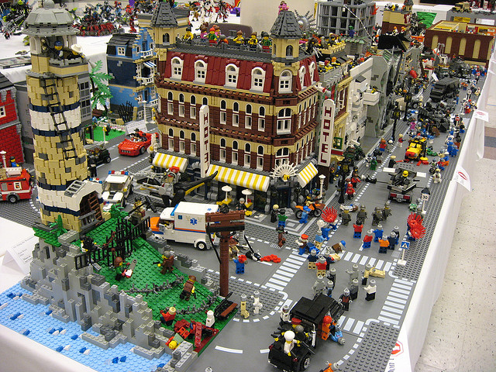

Slide 11
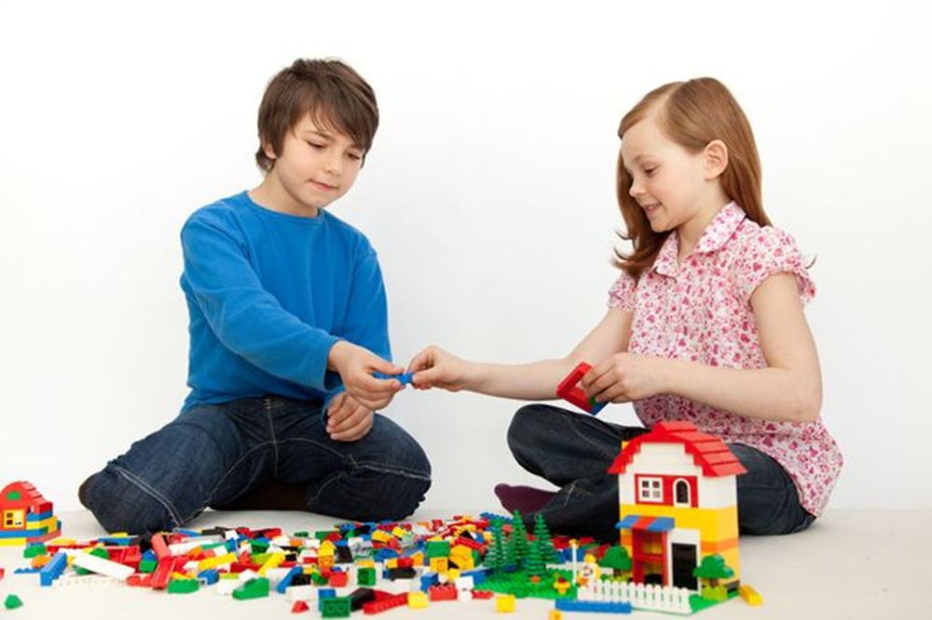
Учатся общаться друг с другом, устраивать совместные игры, уважать свой и чужой труд

Slide 12
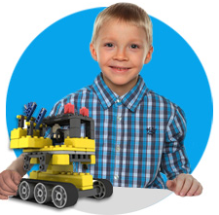
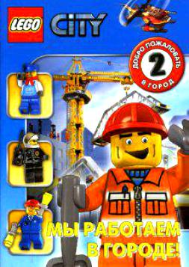
Фирмой ЛЕГО предлагается широкий выбор наборов:
«Дом», «Аэропорт», «Зоопарк», «Семья»
Что позволяет использовать работу с конструктором
с различными целями:
– развитие речи в рамках определенных тем
(например, темы «Дикие животные», «Транспорт» и др.);
– постановка и отработка звуков в ходе игры;
– развитие представлений о цвете, форме, пространстве;
– развитие количественных представлений;
– развитие мелкой моторики рук;
– создание условий естественного полноценного
общения детей в ходе совместной работы ;
– сплочение коллектива детей, формирование чувства
эмпатии друг к другу;
– формирование и закрепление психического состояния
успеха;
– обучение полезным навыкам поведения, их апробация и
приобретение положительного опыта общения.

Slide 13
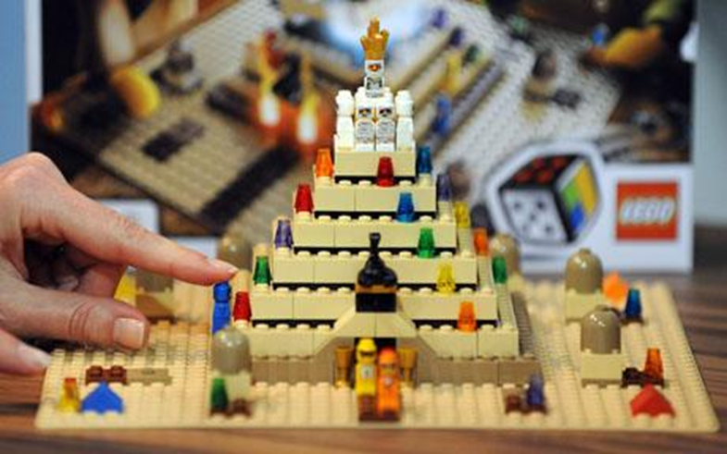
Работа по лексическим темам с помощью ЛЕГО-конструктора, имеющего широкий выбор наборов, даёт возможность детям с ОНР запоминать новые слова, используя тактильный и зрительный анализаторы. Лучше всего у таких детей накопление словаря происходит через увиденное и осознанное.

Slide 14
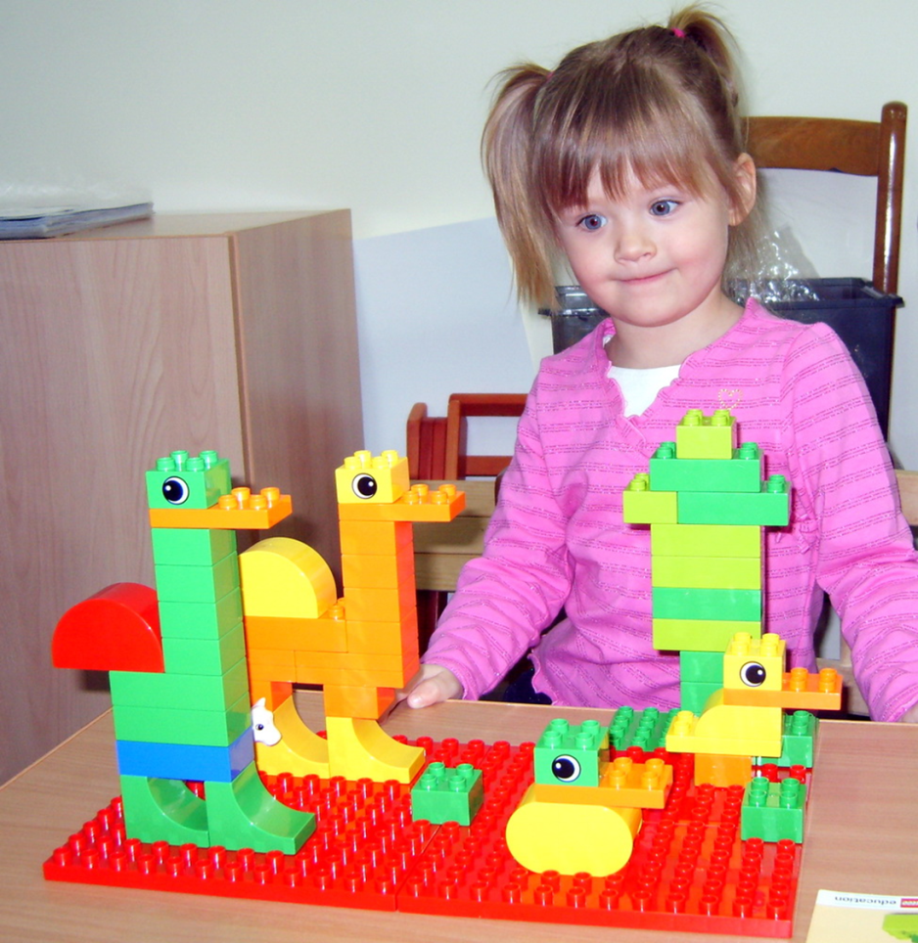
Конструирование фигур животных помогает детям научиться выделять части целого и отработке падежных окончаний ( котёнок без чего? Без хвоста.)
Составление частей разных животных помогает развивать понимание образование сложных слов (Игра «Волшебный зоопарк»
где соединяется голова
крокодила и туловище тигра и
получается крокотигр).

Slide 15
Возможность совершения самостоятельных действий с элементами конструктора, их описания и сравнения способствуют формированию взаимосвязанного комплекса семантических, звуковых, морфологических и ритмических операций, осуществляющих поиск слова, что даёт возможность, помимо увеличения лексического запаса, перевести слова из пассивного словаря в активный.

Slide 16
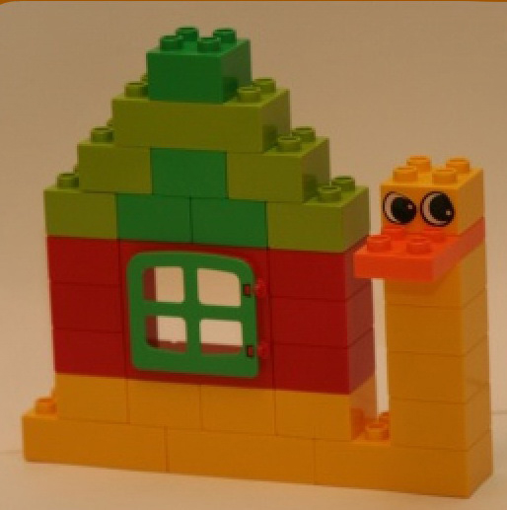
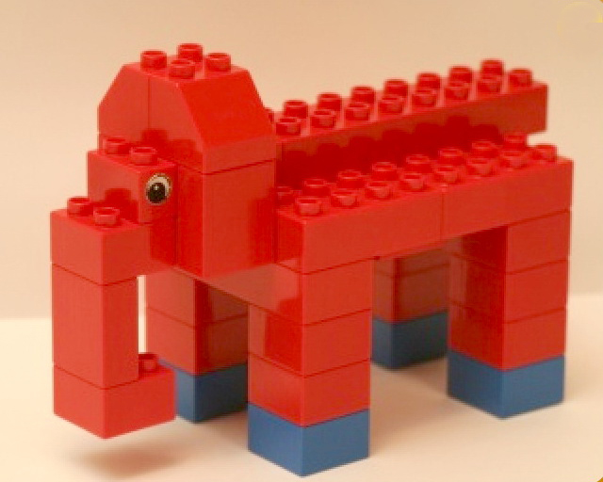
При помощи Лего-конструктора дети становятся строителями, архитекторами и творцами, играя, они придумывают и воплощают в жизнь свои идеи, что позволяет формированию образного мышления

Slide 17
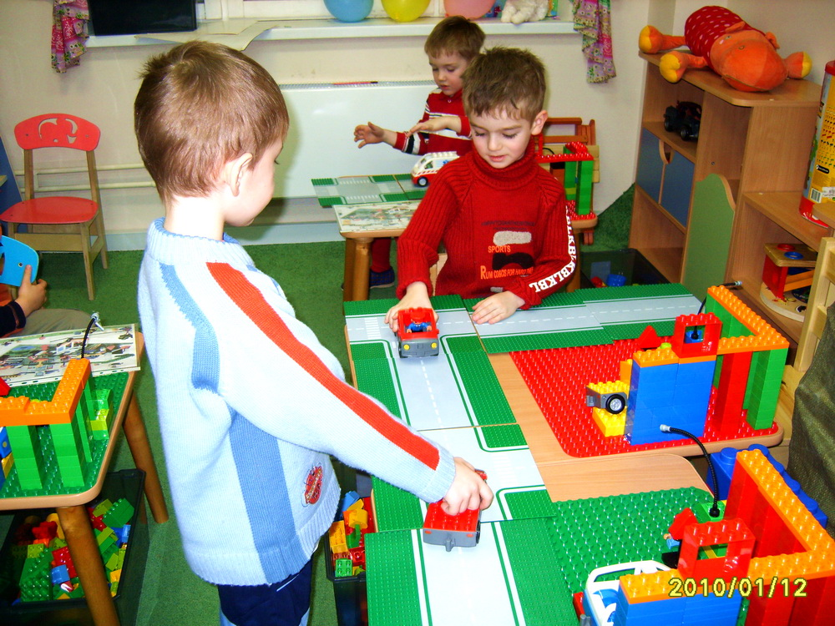
При создании постройки из Лего дети не только учатся строить, но и выбирают верную последовательность действий, приемы соединений, сочетание форм и цветов и пропорций.

Slide 18
Конструкторы Лего могут использоваться в играх разнообразной направленности:
театрализованные игры (у ребенка появляется возможность создать собственного героя и наделить свой персонаж теми качествами, которыми он хочет. Игры создают условия для развития речи, творчества и благоприятно влияют на эмоциональную сферу. Посредством героев сказки, выполненных своими руками, ребенку легче раскрыть свои индивидуальные особенности);
дидактические игры (на основе уже описанных в общей и специальной педагогике дидактических игр педагог может разработать различные пособия и использовать их для проведения упражнений с целью развития и коррекции речи и психических процессов у детей, развития интереса к обучению, формирования коммуникативной функции);
диагностика (свободная конструктивно-игровая деятельность позволяет не только быстрее установить контакт между педагогом и детьми, но и полнее раскрыть некоторые особенности ребенка с точки зрения сформированности эмоционально-волевой и двигательной сфер, выявить речевые возможности ребенка, установить уровень коммуникативности).

Slide 19
Преимущества ЛЕГО-технологий
• С поделками из конструктора ЛЕГО ребенок может играть, ощупывать их, не рискуя испортить. Конструктор безопасен: нет риска порезаться, проглотить ядовитый химический состав, например клей. У ребенка руки остаются чистыми, а убрать поделки можно легко и быстро.
• При использовании конструктора ЛЕГО у ребенка получаются красочные и привлекательные конструкции вне зависимости от имеющихся у него навыков. Он испытывает психическое состояние успеха.
• В работе с конструктором ЛЕГО у ребенка возникает чувство безопасности, так как конструирование – это мир под его контролем.
• Конструктор ЛЕГО не вызывает у ребёнка негативного отношения и вся логопедическая работа воспринимается им как игра.
• Поскольку конструктор можно расположить не только на столе, но и на полу, на ковре, и даже на стене, ребенку во время занятия нет необходимости сохранять статичную сидячую позу, что особенно важно для соматически ослабленных детей.
• Работа с ЛЕГО позволяет раскрыть индивидуальность каждого ребенка, разрешить его психологические затруднения, развить способность осознавать свои желания и возможность их реализации.

Slide 20
«Перспективность применения лего-технологии обуславливается ее высоким образовательными возможностями, которые предъявляются к указанным средствам на современном этапе: многофункциональностью, техническими и эстетическими характеристиками, использованием в различных игровых и учебных зонах».
(Парамонова, Л.А. Детское творческое конструирование. М., 1999 г.)

Slide 21
Литература
Каталог образовательных наборов на базе конструкторов LEGO DACTA. М., 1996. – 40 с.
Комарова, Л.Г. Строим из LEGO / Л.Г. Комарова. – М., 2001. – 88 с.
Левина, Р.Е. Основы теории практики логопедии [Текст]/Р.Е.Левина. - М., 1968.С.34.
Лусс, Т.В. Формирование навыков конструктивно-игровой деятельности у детей с помощью ЛЕГО / Т.В. Лусс. – М., 2003. – 96 с.
Плаксина, Л.И. Теоретические основы коррекционной работы в детских садах с нарушением зрения / Л.И. Плаксина. М., 1998. - 262 с.
Поддьяков, H.H. Сенсорное воспитание в детском саду / H.H. Поддьяков, В.Н. Аванесова. -М., 1981. 80 с.

